Slide 1
Monosakarida
Eka Wulandari (2114231041)

Slide 2
Monosakarida (dari Bahasa Yunani mono: satu, sacchar: gula) adalah senyawa karbohidrat dalam bentuk gula yang paling sederhana..Gugus fungsi yang menyusun monosakarida adalah satu unit aldehid atau keton.
Monosakarida digolongkan berdasarkan jumlah atom karbon yang dikandungnya (triosa, tetrosa, pentosa, heksosa, dan heptosa) dan gugus aktifnya, yang bisa berupa aldehida atau keton. Ini kemudian bergabung, menjadi misalnya aldoheksosa dan ketotriosa.

Slide 3
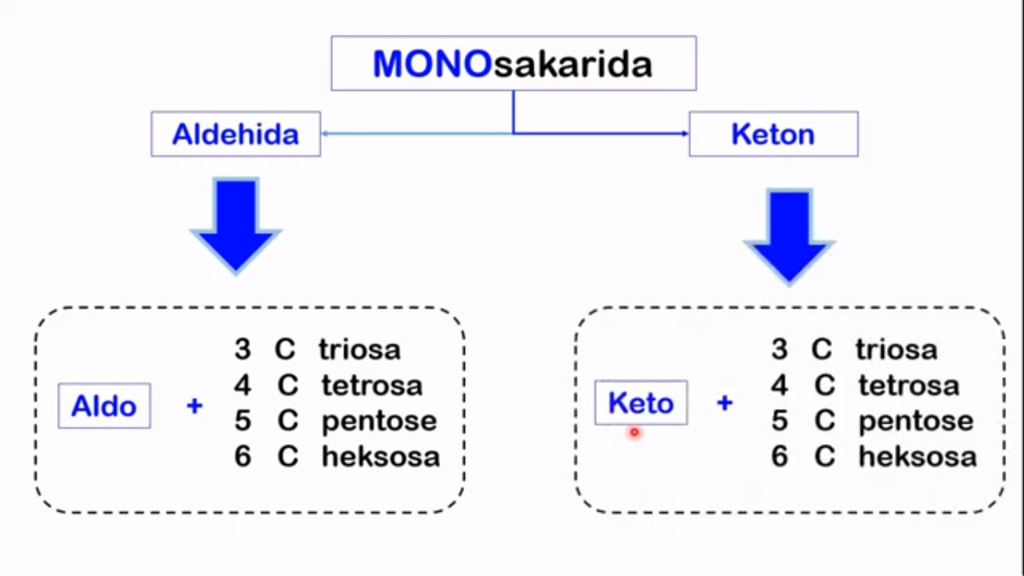
Tata Nama Monosakarida

Slide 4
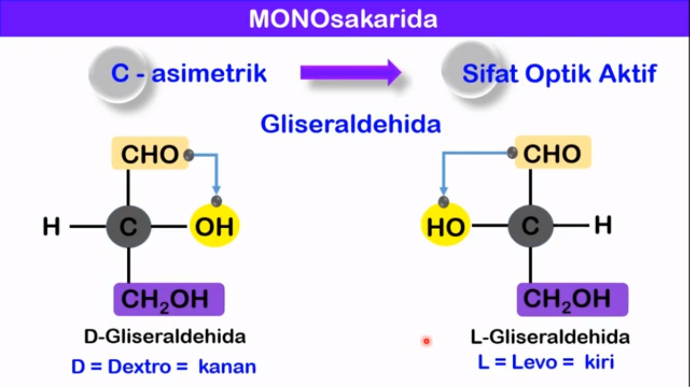
Untuk gula dengan
atom C asimetrik lebih
dari 1, notasi D atau L
ditentukan oleh atom
C asimetrik terjauh
dari gugus aldehida
atau keto.
Gula yang ditemui di
alam adalah dalam
bentuk isomer D Gula dalam bentuk D merupakan bayangan
cermin dari gula dalam bentuk L.
(Gula tersebut memiliki nama yang sama,
misalnya D-glukosa & L-glukosa)

Slide 5
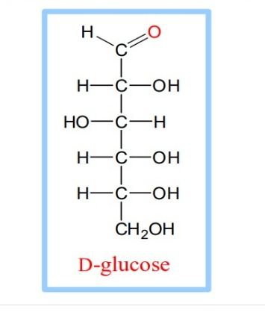
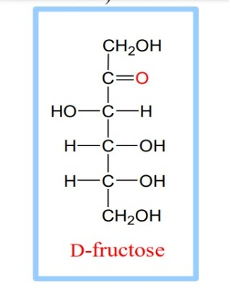
Monosakarida: aldosa vs ketosa
Aldosa memiliki gugus
aldehida pada salah satu
ujungnya (contoh glukosa)
Ketosa biasanya memiliki gugus
keton pada atom C2
(contoh fruktosa)

